Slide 1
Partenariat THALES-IMS
Intégration de la fonction analogique (ANIV)

Slide 2
Objectifs du contrat
Me former au design microélectronique analogique
Être capable de concevoir un circuit microélectronique analogique (schéma + simulation)
Être capable de faire un layout performant en tenant compte des contraintes majeures (noise, mismatch and matching, symmetries/common centroid, Dummy devices, supply…etc.)
Être capable d’avoir un regard critique sur des designs afin d’évaluer la crédibilités de certains circuits (Design houses)
Etude de l’intégration de la fonction ANIV
Conception et simulation du circuit sur Cadence virtuoso
Validation des performances et création du layout
Conclusion (performances, surface, coût) et si possible fabrication d’un ASIC de test (doute sur la possibilité de le faire)

Slide 3
Architecture des solutions discrètes actuelles
Solution sans multiplexage
Solution avec multiplexage
Chaine1 + multiplexage + suiveur + ADC
EMI + ampli d’instrumentation + filtre passe bas + ADC
Chaine 1

Slide 4
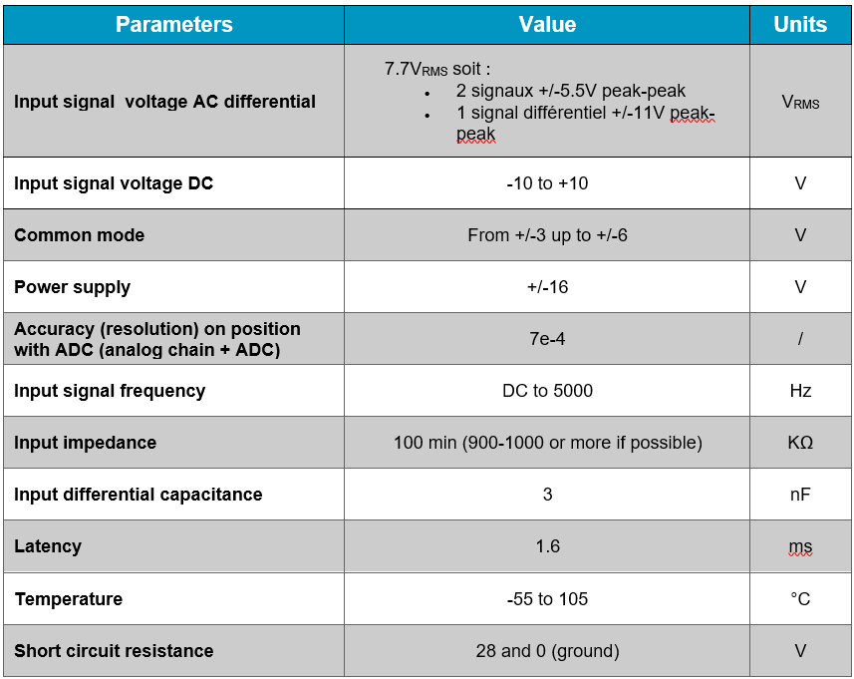
Contraintes / Signal capteur à convertir

Slide 5
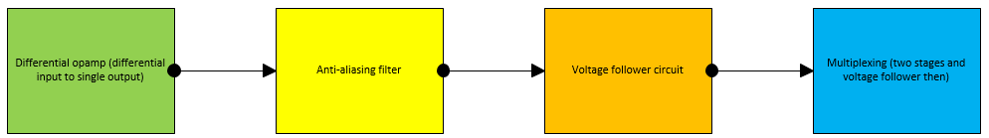
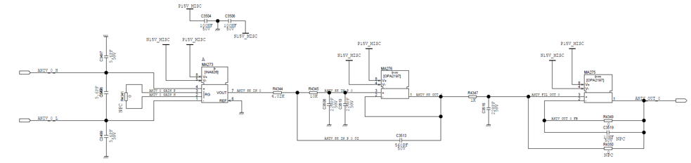
Architecture de Principe
Circuits à intégrer:
Schématique de la chaine analogique de la solution eFCC (sans multiplexage):
Voltage follower
Differential opamp
Sallen-Key + RC LPF

Slide 6
Objectifs et difficultés
Objectifs | Difficultés
Concevoir le circuit avec la techno XFAB (cadence virtuoso) Simuler et valider le circuit Créer le layout Tirer des conclusions sur la surface, conso, coût à partir du schéma et layout | Valider que la techno High-Voltage correspond à l’application Etudier l’intégration du filtre avec des fréquence plutôt basses (Quelques KHz)

Slide 7
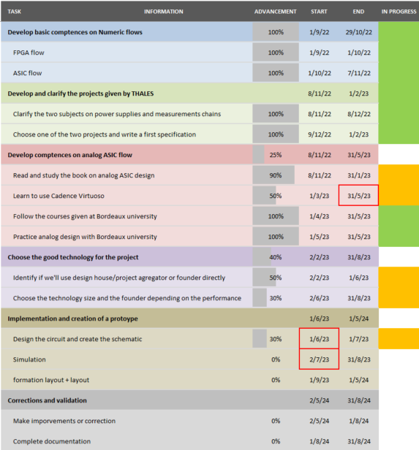
Planning
-expliquer ce que j’ai fait jusqu’à maintenant
-reprendre ce que je fais actuellement
-anticiper foramtion layout pour septembre
-parler de la doc(pdf des documents ecrit à la main à la suite des cours
-doc mathcad -> word des estimations cout, surface, perf

